Slide 1
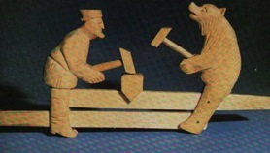
Богородская игрушка
В православном сердце России недалеко от г. Сергиев Посад, на живописном холме на берегу реки Куньи, стоит село Богородское - родина замечательного народного промысла резных деревянных игрушек и скульптур. История богородской деревянной игрушки насчитывает более 350 лет. Село Богородское находится рядом с крупнейшим в России монастырем, Троице-Сергиевой Лаврой.

Slide 2
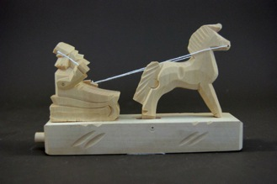
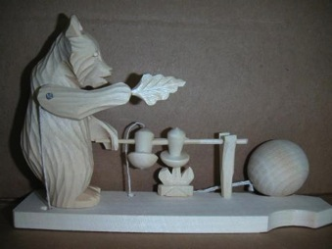
Возможно, что первыми резными деревянными игрушками одаривал детей сам святой Сергий Радонежский. А может быть, деревянные игрушки-забавы появились благодаря усилиям любящего отца или дедушки, который подобрал для ее изготовления простой и доступный материал – дерево и сделал игрушку подвижной, занимательной, вызывающей улыбку ребенка. И так была создана школа мастеров-резчиков и артель, на базе которой и была создана ныне действующая фабрика.

Slide 3
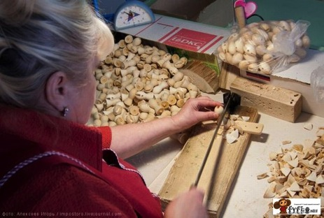
Изготовление игрушки
Делается деревянная игрушка из липы, которая сушилась от трех до пяти лет. Это светлое и мягкое дерево как нельзя лучше подходит для резьбы.
А вот как делают игрушку: в первую очередь, заготовку из дерева выпиливают ножовкой или вырубают топором по шаблону

Slide 4
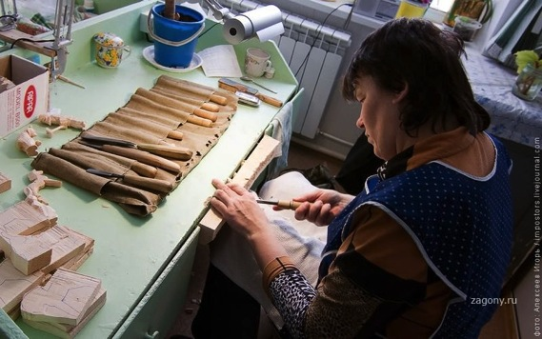
После этого, полученную заготовку обрабатывают особыми, очень острыми богородскими ножами и стамесками.
В прежние времена, когда одна часть селян занималась изготовлением игрушек, другая часть делала инструменты – стамески и ножи. На сегодняшний день мастера сами изготавливают инструмент, или пользуются привозным, так что от инструмента осталось только название.

Slide 5
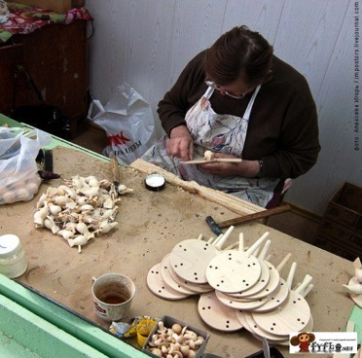
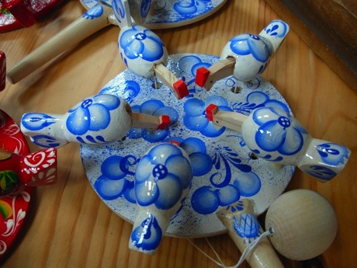
Традиционная деревянная богородская игрушка не расписывалась. Современные игрушки уже раскрашивают. Их раскрашивают гуашевыми красками, которые затем покрываются безвредным масляным лаком.

Slide 6
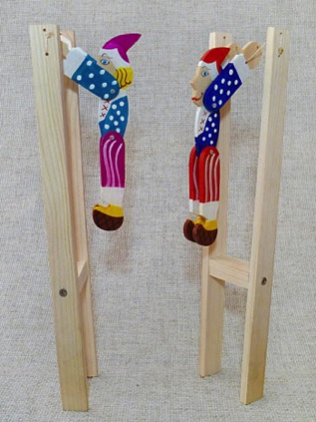
Педагогическая ценность
Богородская игрушка – рукотворная. Она сохраняет природный цвет дерева, его тепло и очень приятная на ощупь поверхность, безупречная в гигиеническом отношении для маленького ребенка.

Slide 7
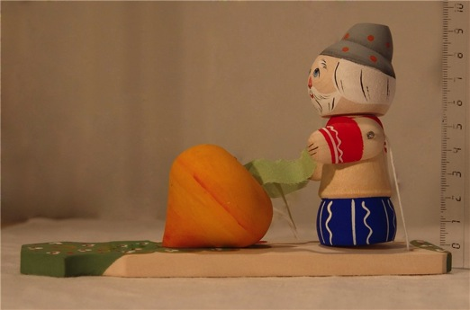
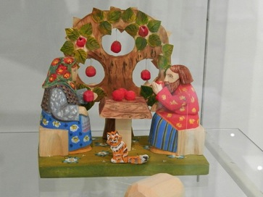
Богородская деревянная игрушка вызывает у детей особый интерес и чувство радости благодаря тому, что она с движением. Подвижность отдельных частей игрушки и простота механизма, приводящего их в движение, расширяет возможности использования игрушки в педагогическом процессе.

Slide 8
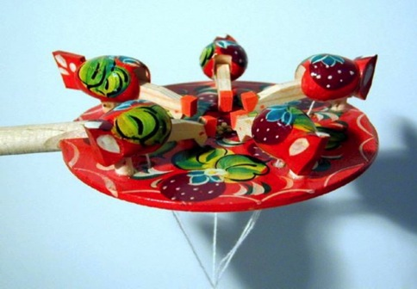
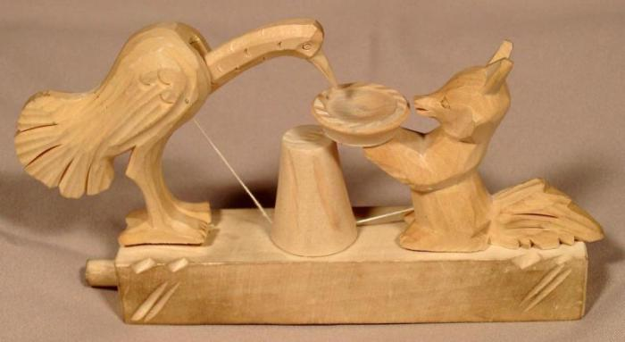
Самым маленьким детям взрослые с помощью богородской игрушки могут показать театрализованное представление: собрались курочки в кружок и клюют зернышки, сел медвежонок на качели и раскачивается и т.п. Действия деревянных фигурок вызывают смех, побуждают к звукопроизношению: тук-тук, кач-кач и т.п.
Когда ребенок начнет терять интерес к восприятию игрушки, он обязательно захочет сам поэкспериментировать с ней. Игрушки приводятся в движение так просто, что малыш очень скоро сам овладеет действиями с ней и будет кормить курочек, качать медвежонка и т.п. Простые и однообразные движения игрушек завораживают, успокаивают, доставляют удовольствие.

Slide 9
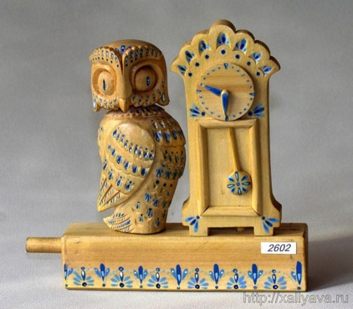
Возможность экспериментировать с игрушкой и при этом добиваться результата имеет очень большое значение для развития личности маленького ребенка. В процессе действий с игрушкой у малыша просто и естественно проявляется любознательность, познавательная активность, инициативность, а полученный результат способствует формированию уверенности в себе и своих возможностях.
В богородских игрушках нашел отражение мир животных, который пользуется особой любовью детей, и знакомство с которым является необходимым для их познавательного развития.

Slide 10
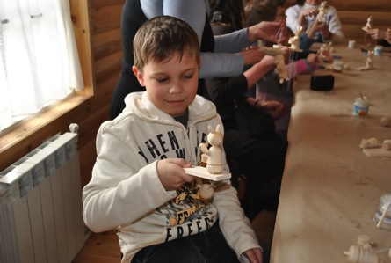
С возрастом интерес ребенка к действиям с богородской игрушкой снижается, но ее эстетическое воздействие сохраняется. Богородская игрушка становится важной частью предметно-развивающей среды ребенка – она украшает быт, идейно-эмоционально организует его: учит любить и ценить красоту искусства своего народа и готовит маленького россиянина к встрече с другими видами декоративно-прикладного и изобразительного искусства.

Slide 11
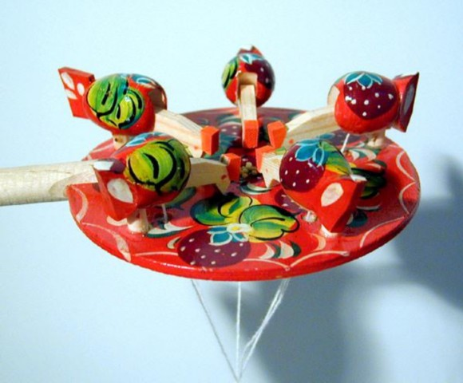
Очевидно, что перечисленные выше и многие другие достоинства богородской игрушки могут быть реализованы только в том случае, если в семье или дошкольном образовательном учреждении ребенок будет иметь возможность играть с ними.

